Slide 1
Патриотический уголок «Мы-россияне»
Воспитатель МАДОУ «Детский сад 8»
Энгельсского муниципального района
Чеботарева С.Ю.

Slide 2
Патриотическое воспитание детей дошкольного возраста является одной из основных задач дошкольного образования. Именно в дошкольном возрасте имеются свои потенциальные возможности для формирования высших нравственных чувств, к которым, и относиться чувство патриотизма.
Чтобы достичь определенных результатов в нравственном воспитании детей необходимо создание развивающей предметно-пространственной среды – уголка патриотического воспитания.
Главной целью создания этого уголка является формирование, развитие и воспитание нравственной личности. Оформление патриотического уголка в нашей группе, направленное на ознакомление детей с историей родного города, с государственными символами страны, с русскими народными промыслами, помогает мне, как педагогу, развивать у детей любовь к Родине, к ее традициям и достижениям. Благодаря материалам, представленным к уголке, у детей развивается интерес и уважение к семье, труду людей, трудовым и гражданским подвигам известных людей города и страны

Slide 3
Принципы организации патриотического уголка
1. Принцип информативности (наличие и многообразие дидактического и информационного материала).
2. Принцип стабильности и динамичности (создание уголка на длительный срок, с регулярно вносимыми изменениями, в зависимости от возрастных особенностей детей, периода обучения).
3. Принцип открытости (возможность добавлять необходимые элементы, а так же убирать ненужные).
4. Принцип вариативности (совмещение нескольких блоков по патриотическому воспитанию в одной зоне).
5. Принцип интеграции (возможность использования материала во время образовательной деятельности в других областях).

Slide 4
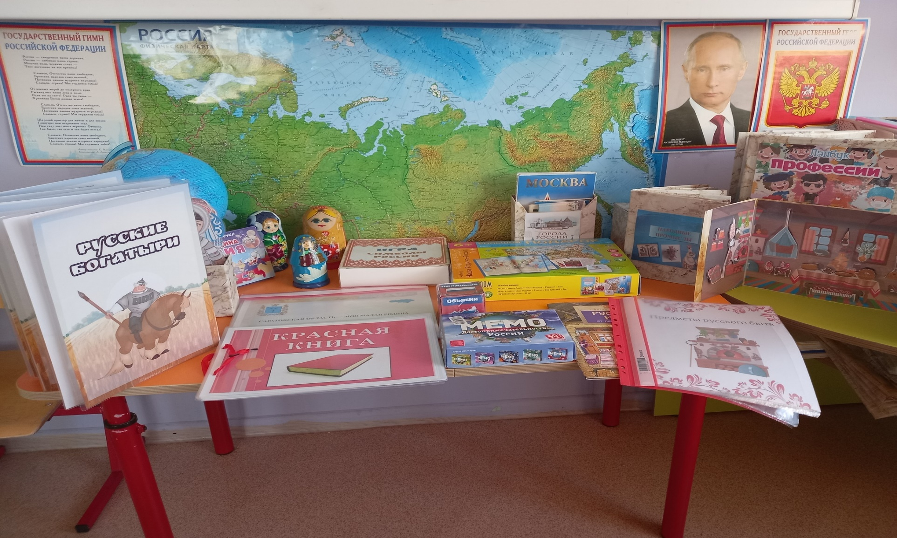
Общий вид уголка

Slide 5
Семья – самое важное в жизни ребенка. Патриотическое воспитание начинается с воспитания любви к своим близким
Создание семейных фотоальбомов и семейных гербов – первая ступень в воспитании

Slide 6
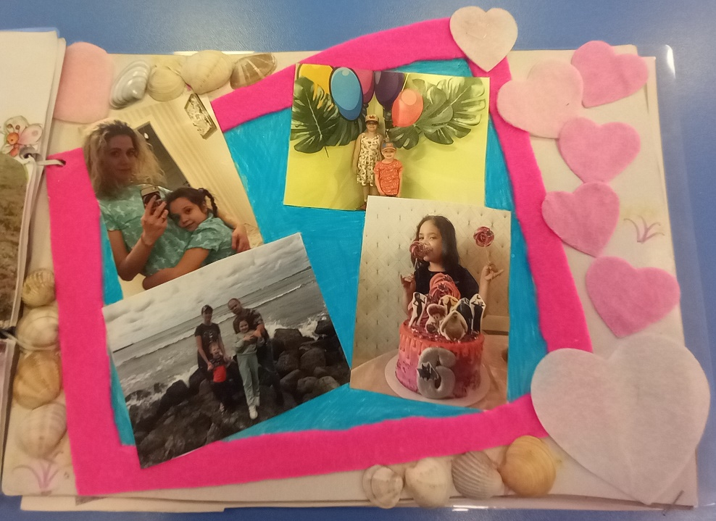
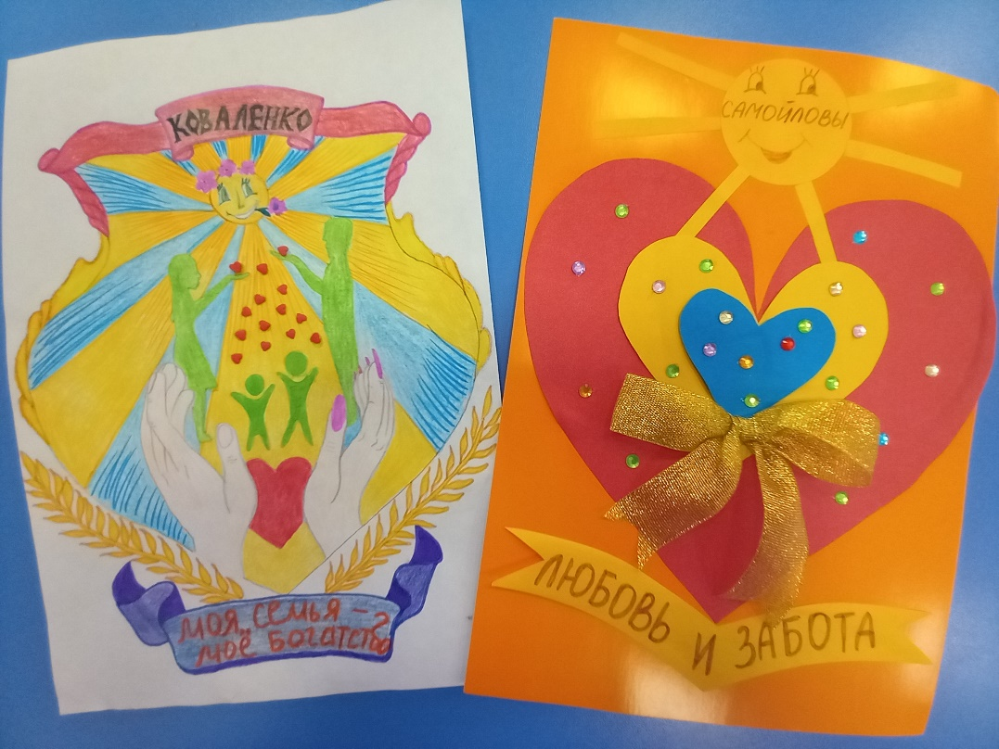

Slide 7
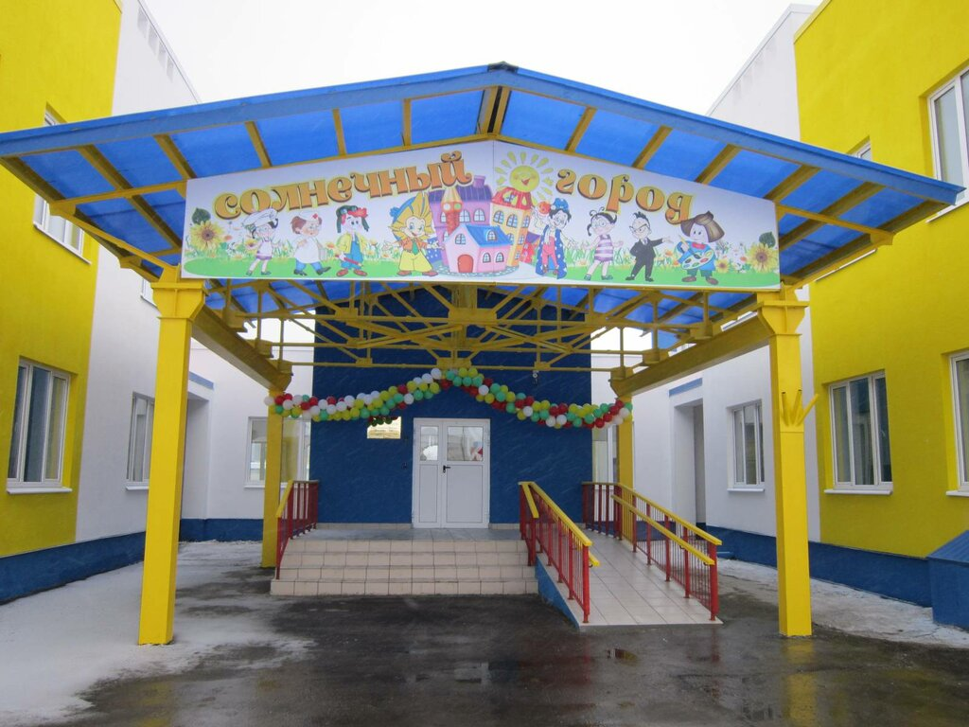
Наш любимый детский сад
Создание фотоальбома «Наш любимый детский сад» способствует созданию положительного эмоционального отношения детей к детскому саду в целом, и людям, которые в нем работают.

Slide 8
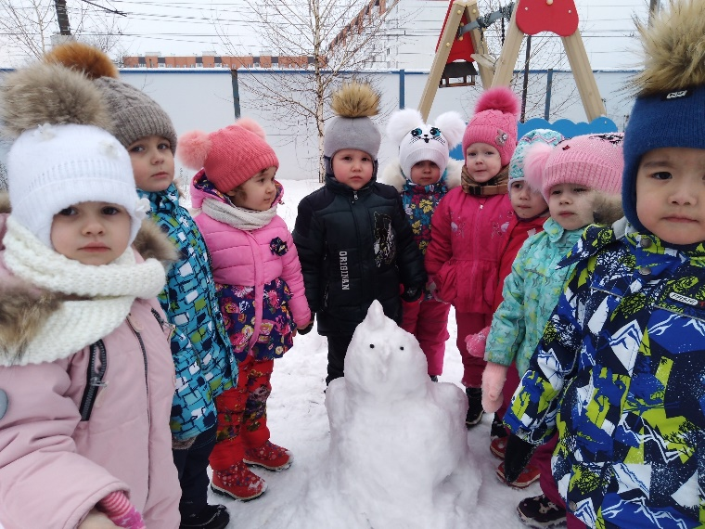
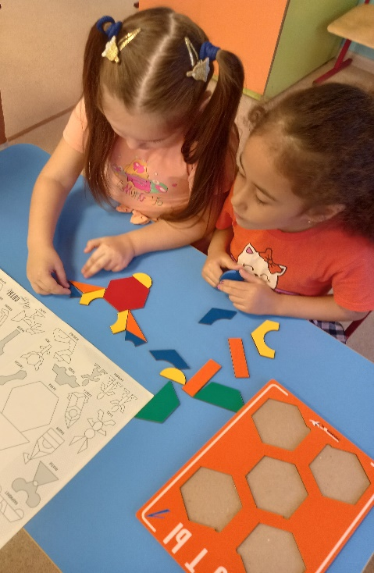
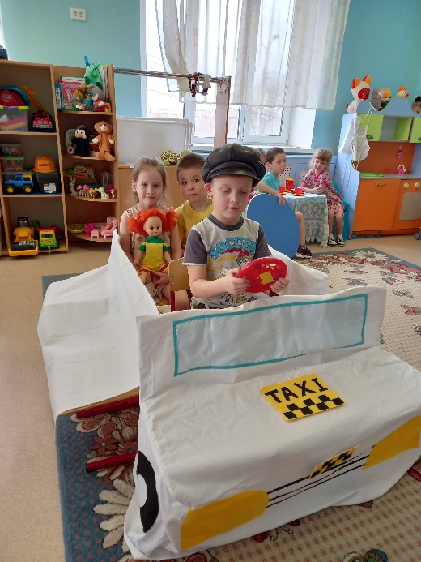
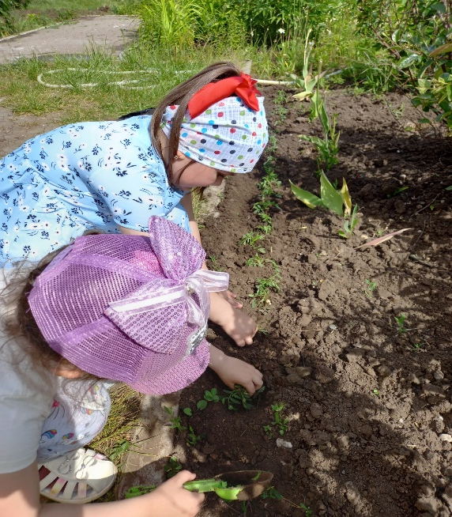

Slide 9
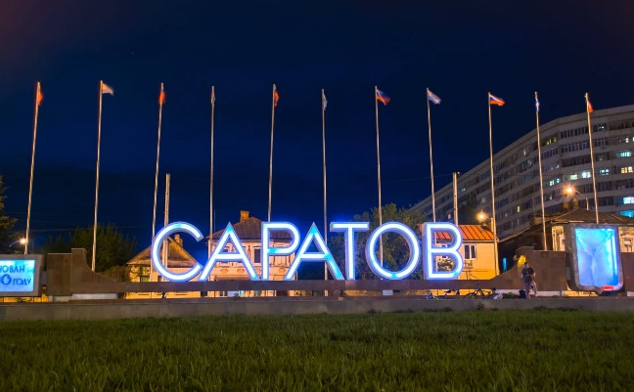
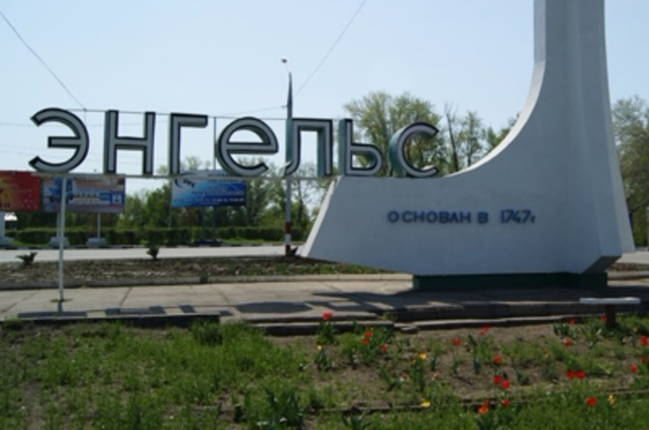
Моя «малая» Родина
Одной из главенствующих задач в воспитании детей дошкольного возраста является привитие любви к родному краю, своей «малой « Родине.

Slide 10
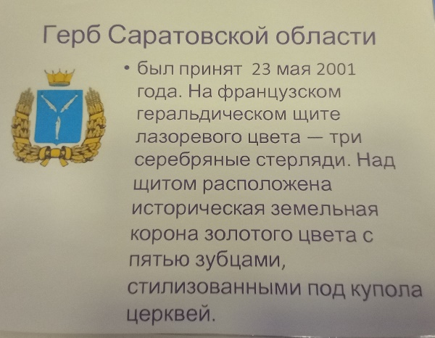
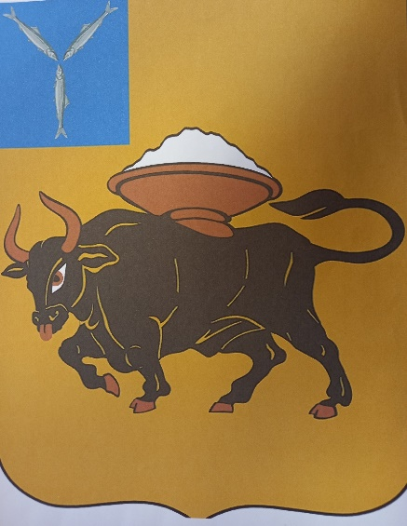
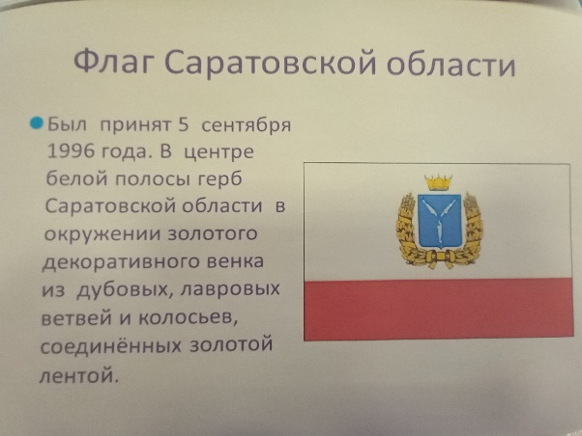
Знакомим детей с символикой: гербом и флагом родного города и области

Slide 11
Достопримечательности и знаменитые
люди нашего края.

Slide 12
Моя «малая» Родина
Формирование любви к Родине через любовь к природе родного края – одно из средств воспитания патриота Оно формируется постепенно в процессе накопления знаний и представлений об окружающем мире, вырастает из любви к близким, родным местам.. В нашей группе была создана «Красная книга» Саратовской области, в которой представлены растения, животные и птицы, которые находятся под охраной государства. А также сделан макет леса средней полосы в зимний период.

Slide 13
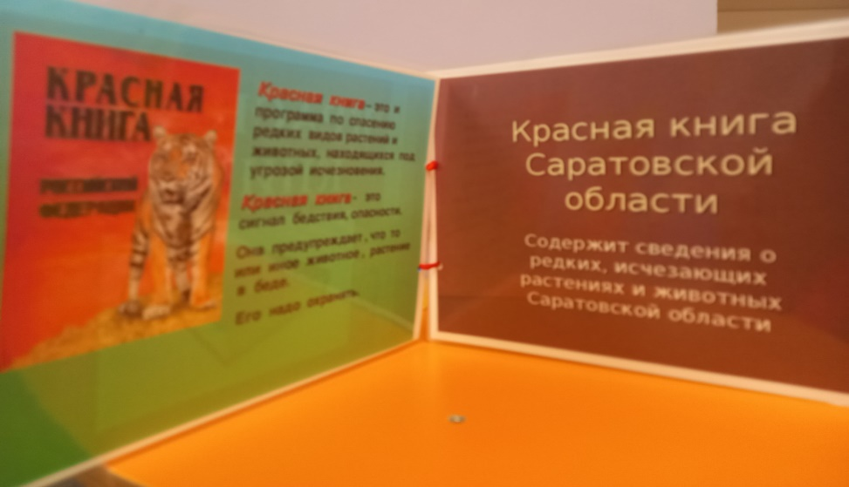
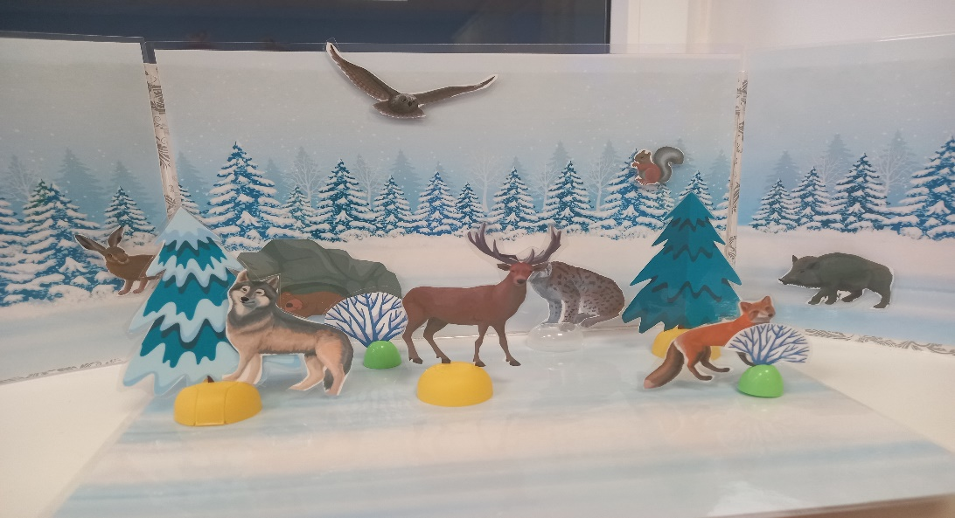

Slide 14
Еще одно направление в работе по воспитанию патриотических чувств у дошкольников это приобщение детей к истокам народной культуры, традициям и обычаям
В своей работе, для реализации этой задачи, я использую следующие пособия: макет русской избы (на липучках), дидактическая игра – лото «Русская изба», книжка-малышка «Народные промыслы». Детям предлагается рассмотреть альбом «Откуда хлеб пришел», для ознакомления с трудом взрослых на Руси. Для бесед с детьми используется дополнительная методическая литература.

Slide 15
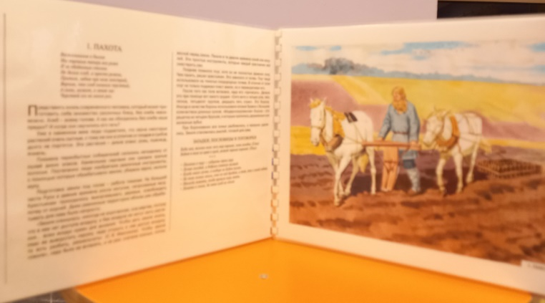
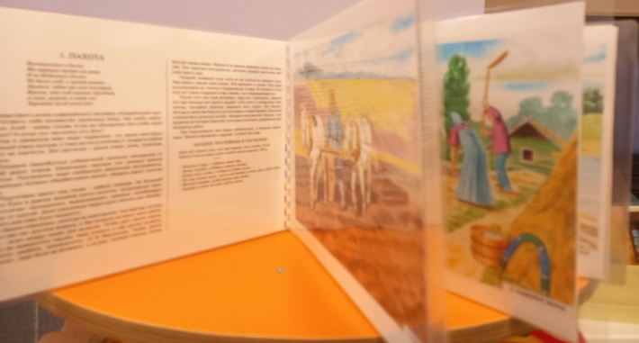
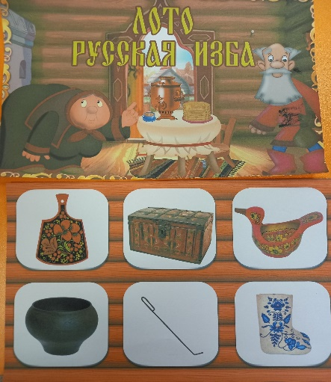
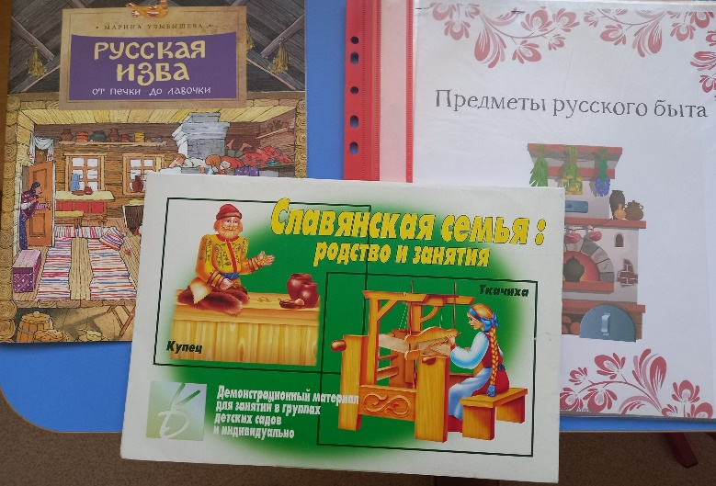
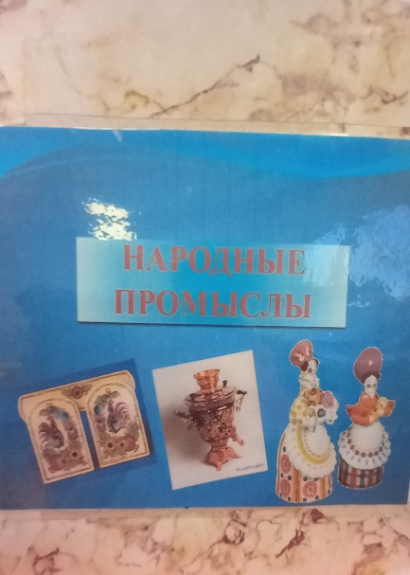
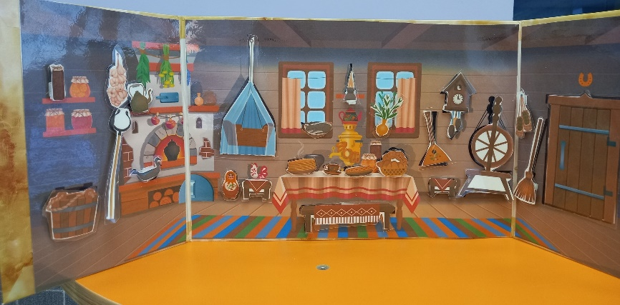
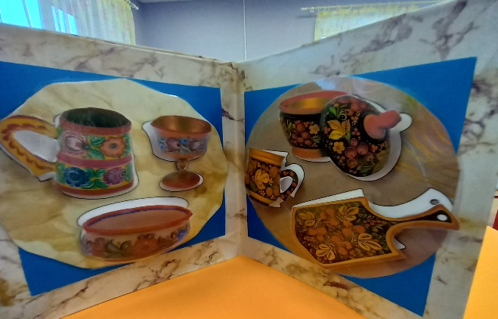

Slide 16
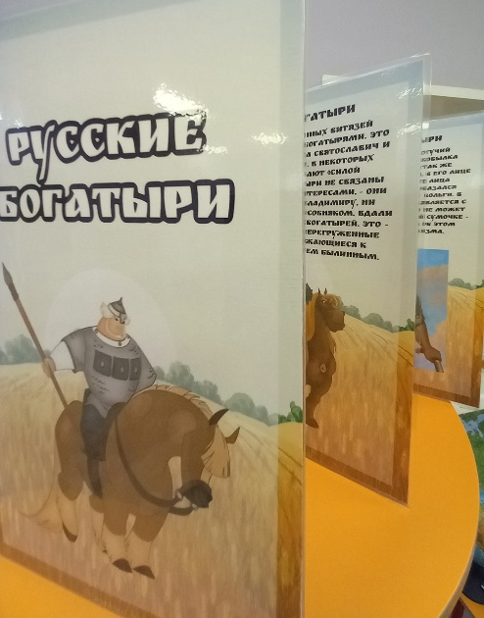
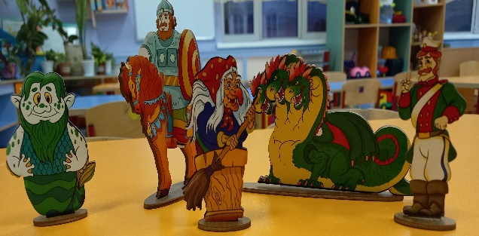
Знакомство с устным народным творчеством и художественной литературой позволяет детям освоить народные традиции. Воспитанники нашей группы с большим уловольствием играют со сказочными персонажами. Они вспоминают уже знакомые им произведения или сочиняют свои истории.

Slide 17
«Моя Родина – Россия» Любить Родину – значит, прежде всего, знать свою страну, гордиться ею, ее армией, людьми. При ознакомлении с родной страной в нашем уголке был подобран материал, который позволяет знакомить детей с некоторыми страницами истории страны, связанными с отдельными историческими личностями, знаменательными датами, с теми людьми, чьи имена носят улицы и площади. Также, дети закрепляют знания о том, что нашу страну населяют люди разных национальностей. У каждого народа есть свои традиции, обычаи.

Slide 18
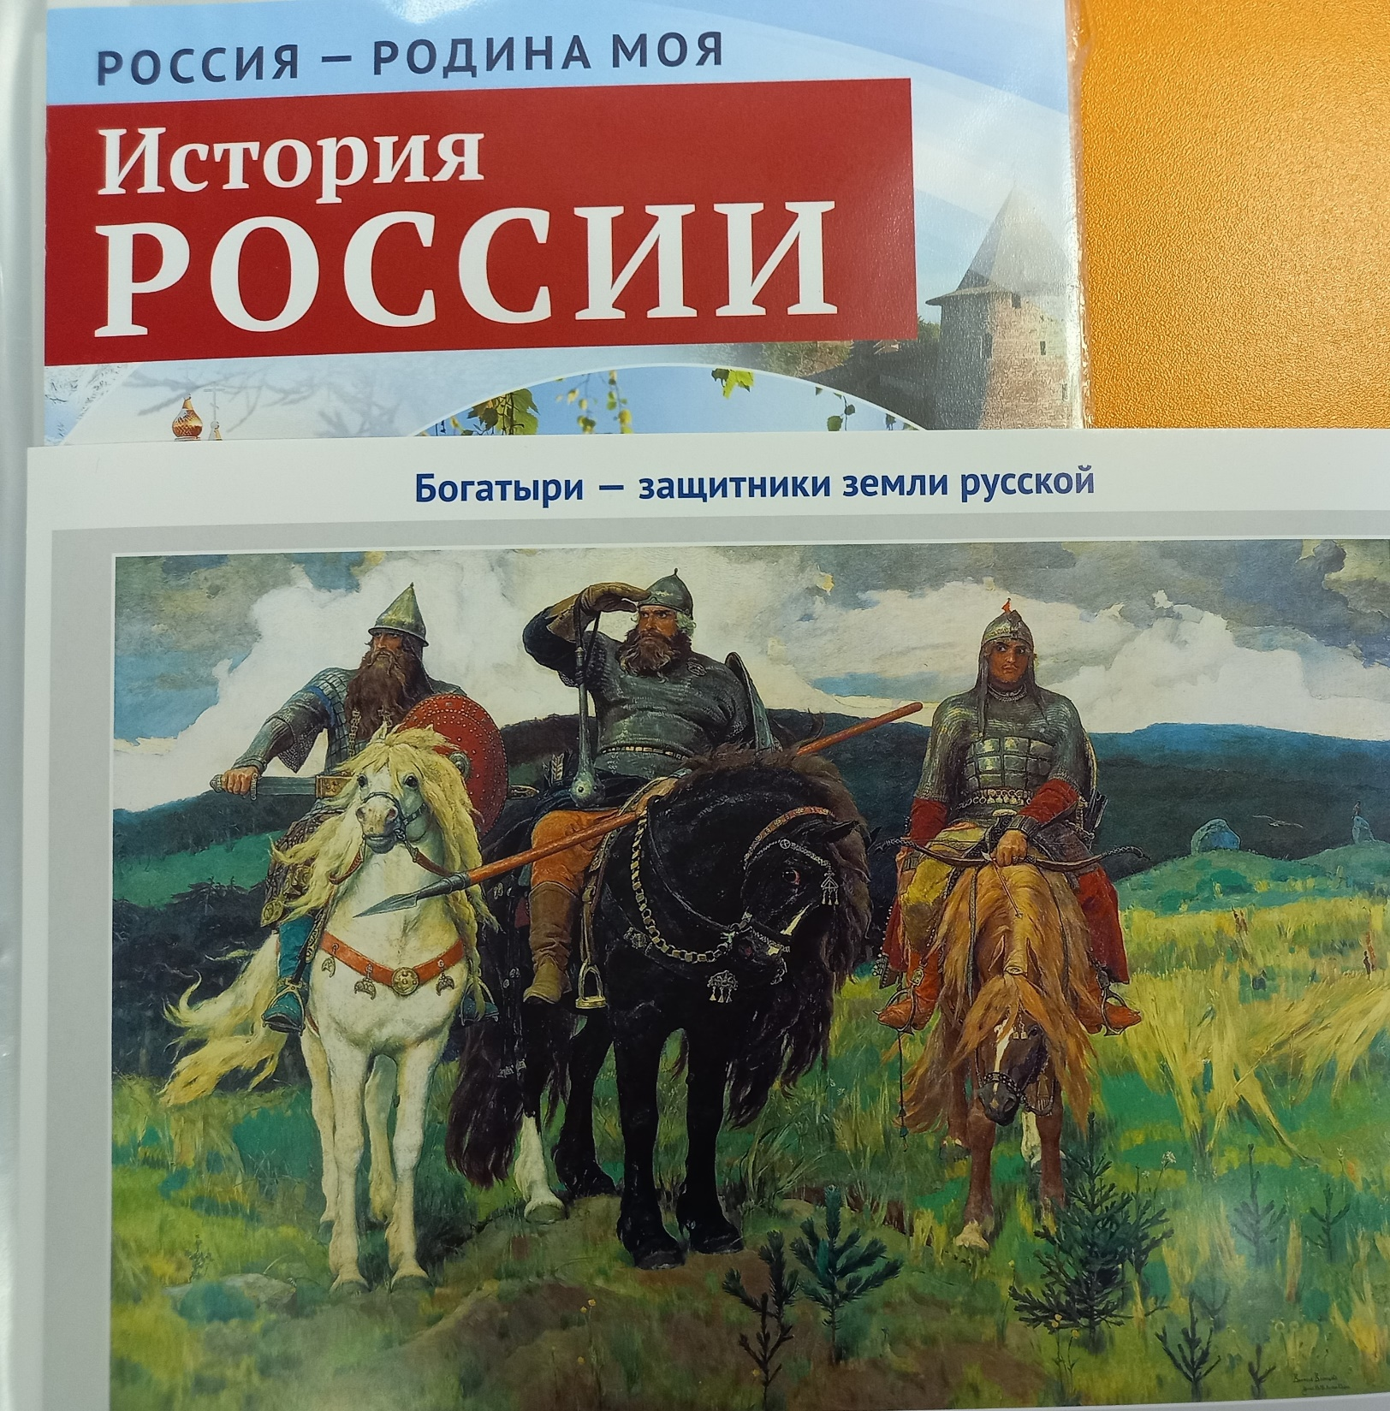
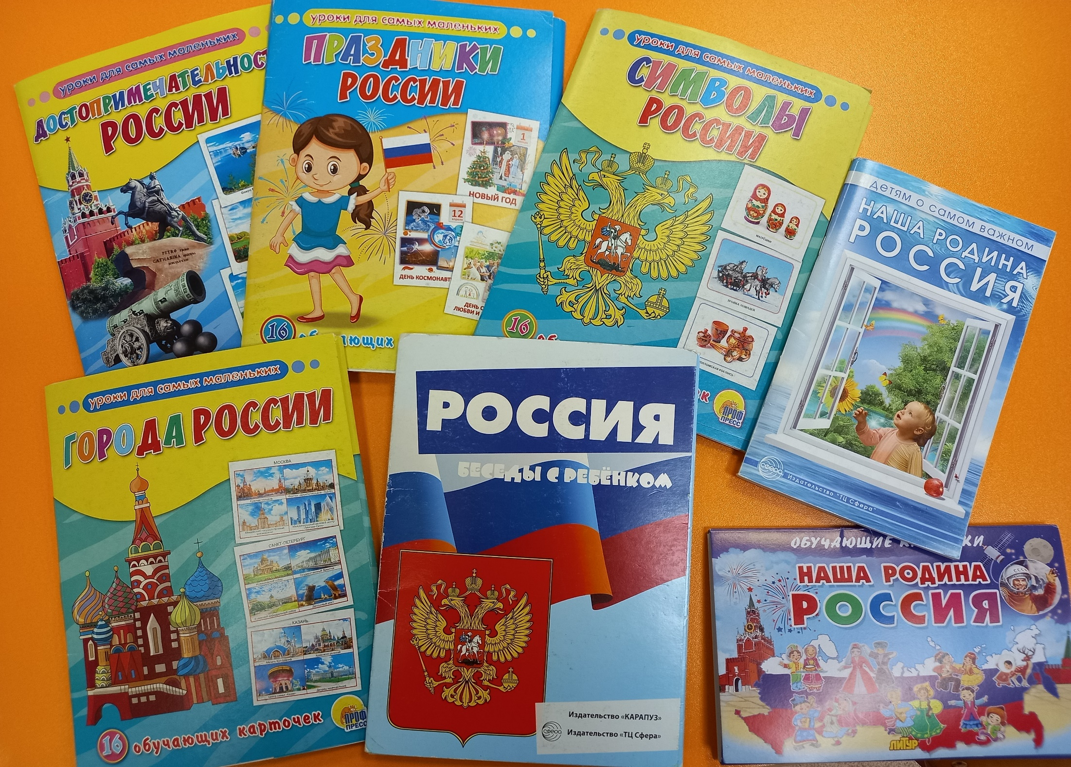
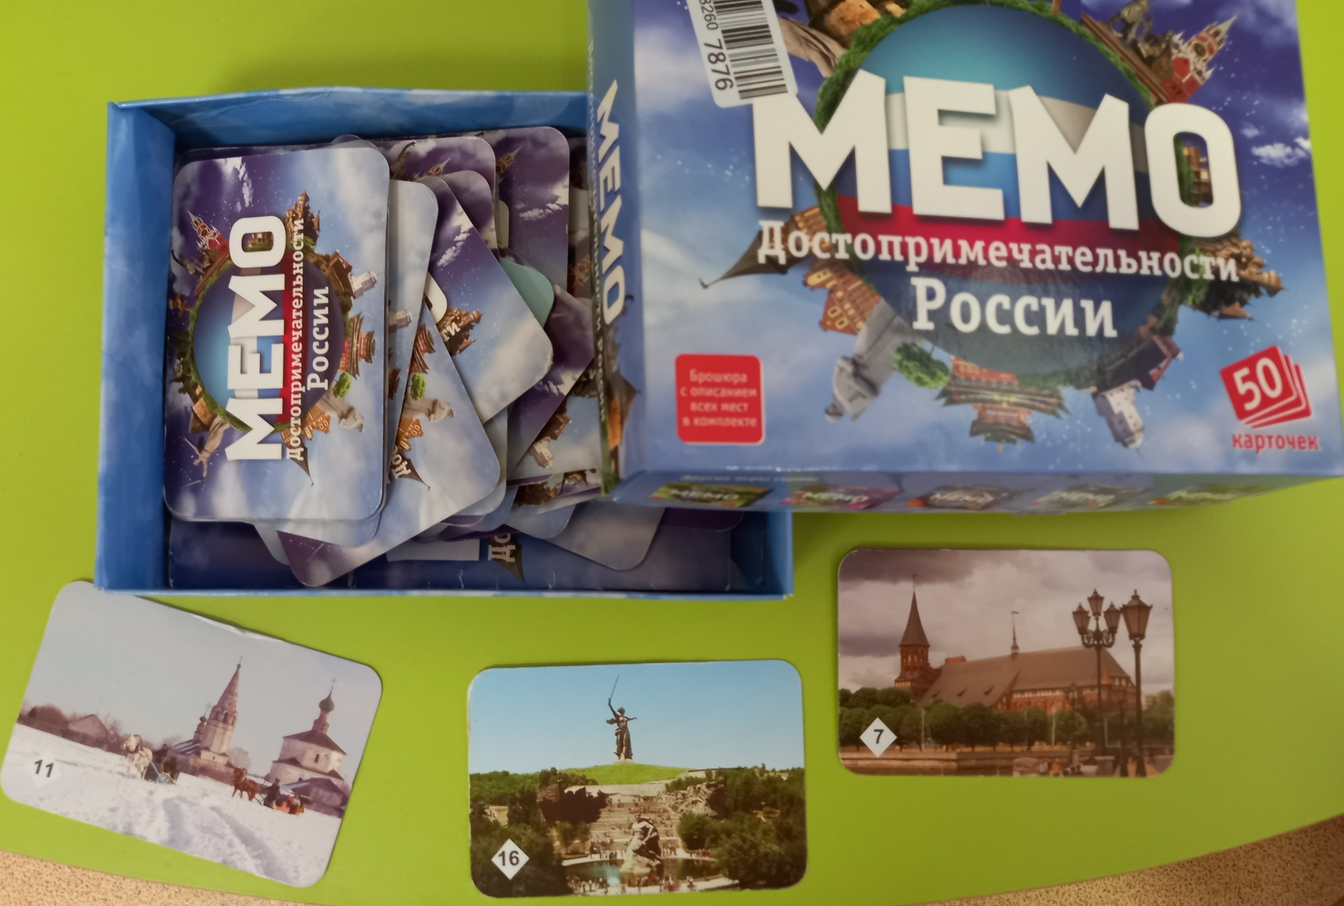
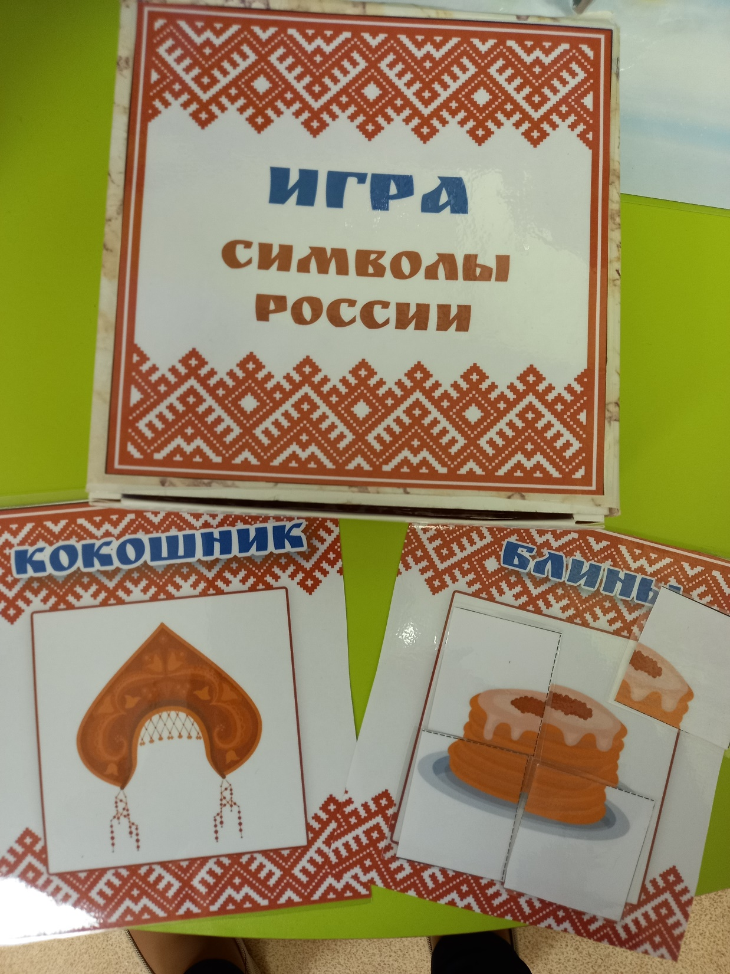
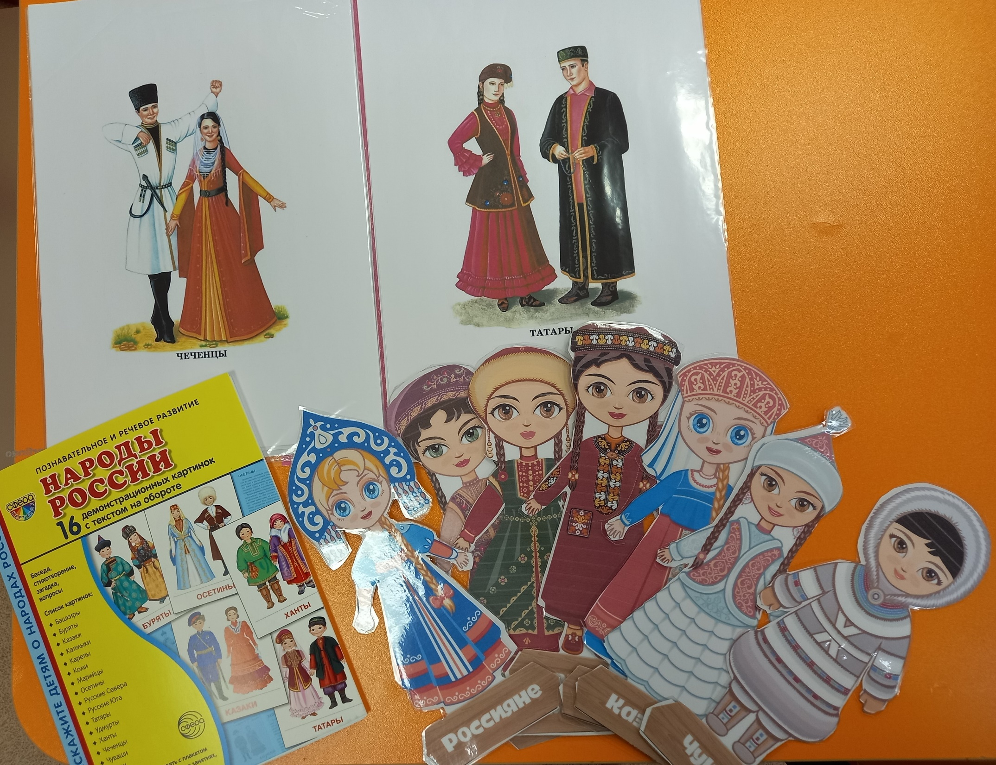

Slide 19
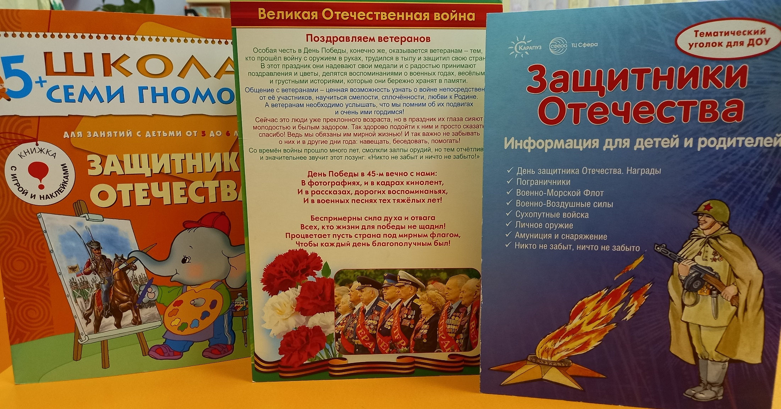
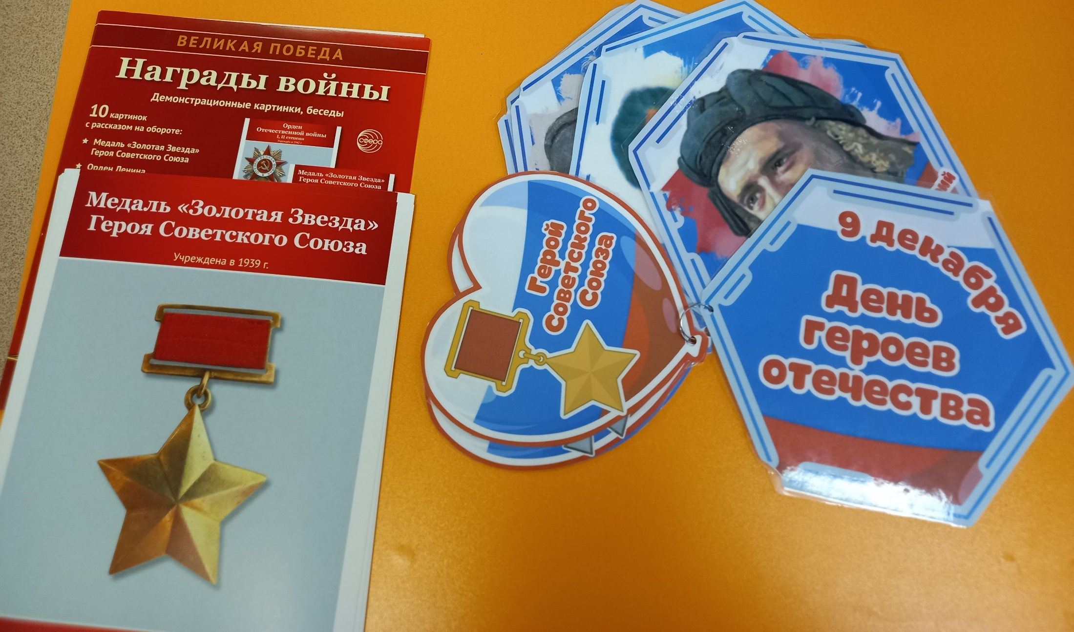

Slide 20
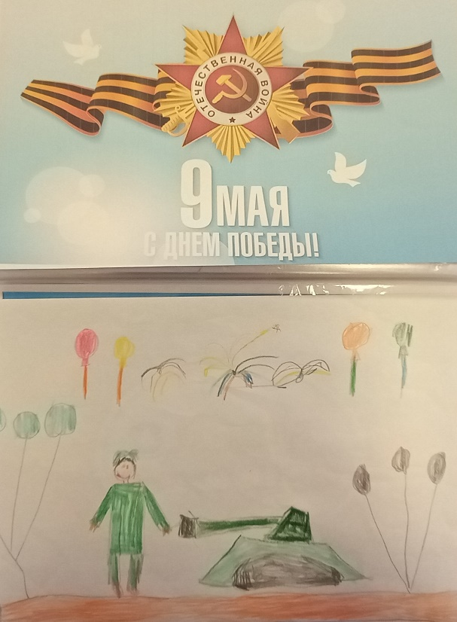
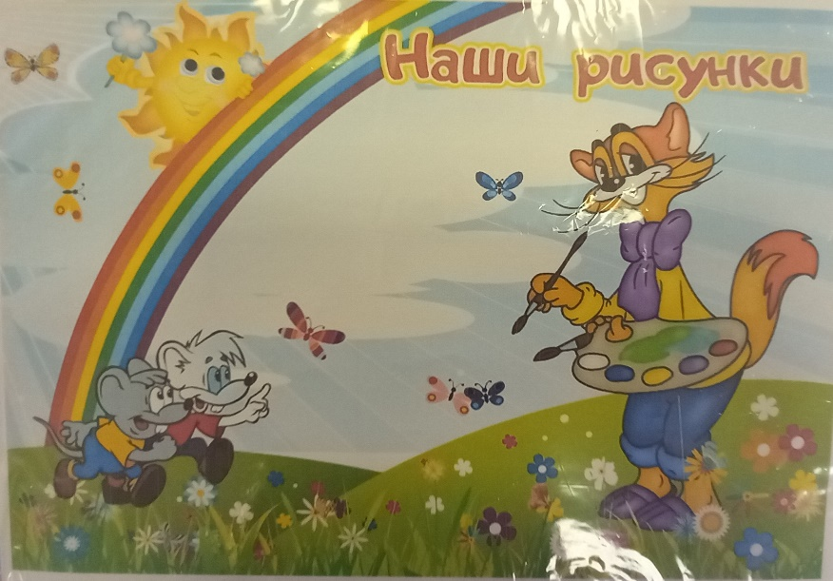
Совместно с детьми был создан альбом Наши рисунки». Дети отразили свои впечатления от праздничных мероприятий, в которых они принимали участие, в своих рисунках.

Slide 21
Спасибо за внимание!

